Slide 1
Лекция 8 Грамотное программирование
http://0861.ru
Парадигмы программирования
ст. препод. каф. ПОВТиАС
Голубничий Артем Александрович
artem@golubnichij.ru
Абакан, 2019

Slide 2
Структура занятия
основные понятия;
подходы к грамотному программированию;
Markdown, R Markdown, knitr, pandoc.

Slide 3
Основные понятия
Грамотное программирование (Literate Programming) – концепция, методология программирования и документирования, в которой программа состоит из прозы на естественном языке вперемежку с макроподстановками и кодом на языках программирования.
Дональд Эрвин Кнут
Термин и саму концепцию предложил Дональд Кнут в 1981 году при разработке системы компьютерной верстки TeX.

Slide 4
Описание подходов грамотного программирования
ГП есть цельный метаподход к написанию программ, применимый на метауровне к любой программе на любом языке программирования;
ГП есть система макросов, создаваемая из фраз на человеческом языке, которые становятся метаязыком над конкретным языком программирования. Пользование этими фразами подобно объяснению алгоритмов на «псевдокоде», но в случае ГП они становятся точными «новыми операторами» метаязыка;
программа и документация более не пишутся как код на языке программирования с примечаниями. Конструирование программы идет в порядке, определяемом логикой мысли, где макросы псевдокода играют роль абстракций;
технически ГП осуществляется с помощью утилиты, которая одной командой запускает препроцессор, раскрывает все макросы и «спутывает», «запутывает» логическое изложение в код на языке программирования, который потом можно откомпилировать или интерпретировать как обычно. Другая команда «сплетает» («weave») из этого общего для программы и объяснений файла отформатированную документацию (для печати, веба и т. д.).

Slide 5
Технология R Markdown
Markdown – облегченный язык разметки, созданный с целью написания наиболее читаемого и удобного для правки текста, но пригодного для преобразования в языки продвинутых публикаций
R Markdown – пакет языка R, базирующийся на технологии Markdown, позволяющий создавать динамические документы, при помощи вставок кода на языке R.

Slide 6
Зачем нужен Markdown
HTML – это набор инструкций для браузера
Написание HTML-страниц в ручном режиме очень не удобно
Markdown – текстовый формат, удобный для написания и чтения
Markdown – это инструмент конвертации такого текста в HTML

Slide 7
knitr
knitr – это движок для генерации динамических отчетов с использованием языка R.
knitr – это пакет на языке статистического программирования R, позволяющий интегрировать код языка R в документы LaTeX, LyX, HTML, Markdown, AsciiDoc и reStructuredText.

Slide 8
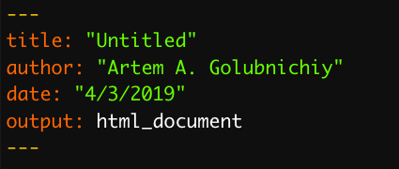
Как устроен R Markdown
Пути конвертации:
исходный файл: .Rmd
knitr: .Rmd → .md
pandoc: .md → .html, .docx, ,tex
latex: .tex → .pdf
YAML header:
в заголовке .Rmd-файла можно указывать различные опции
опции отвечают за генерацию конечных файлов
опции задаются в формате YAML в виде списке ключей

Slide 9
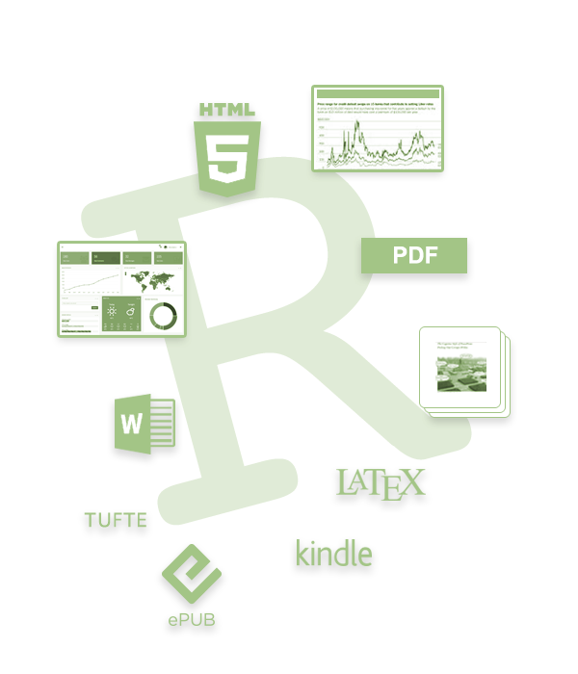
Преимущества R Markdown
средство для создания динамических документов;
полная воспроизводимость результатов;
конвертирование исходного .Rmd в разные форматы;
удобство написания, разметки и форматирования документа;
распространение исходного кода, идей и алгоритмов;

Slide 10
Работа с кодом в R Markdown (Inline code)
Простейший случай: вставка текста в исходный код
Синтаксис: backtick-r-пробел-код на R- backtick
Пример: Теорема доказана в предположении, что число пи равно `r ceiling(pi) `.
Результат: Теорема доказана в предположении, что число пи равно 4.

Slide 11
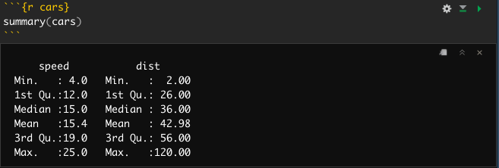
Работа с кодом в R Markdown (Code chunks)
Основной способ вставки кода
Каждый кусок (chunk, чанк) настраиваем с помощью опций
Чанк может что-либо печатать, рисовать или не иметь вывода

Slide 12
Опции чанков
В фигурных скобках через запятую можно указать опции чанка
По умолчанию печатается и код, и его результат
Опция echo = False подавит вывод кода:

Slide 13
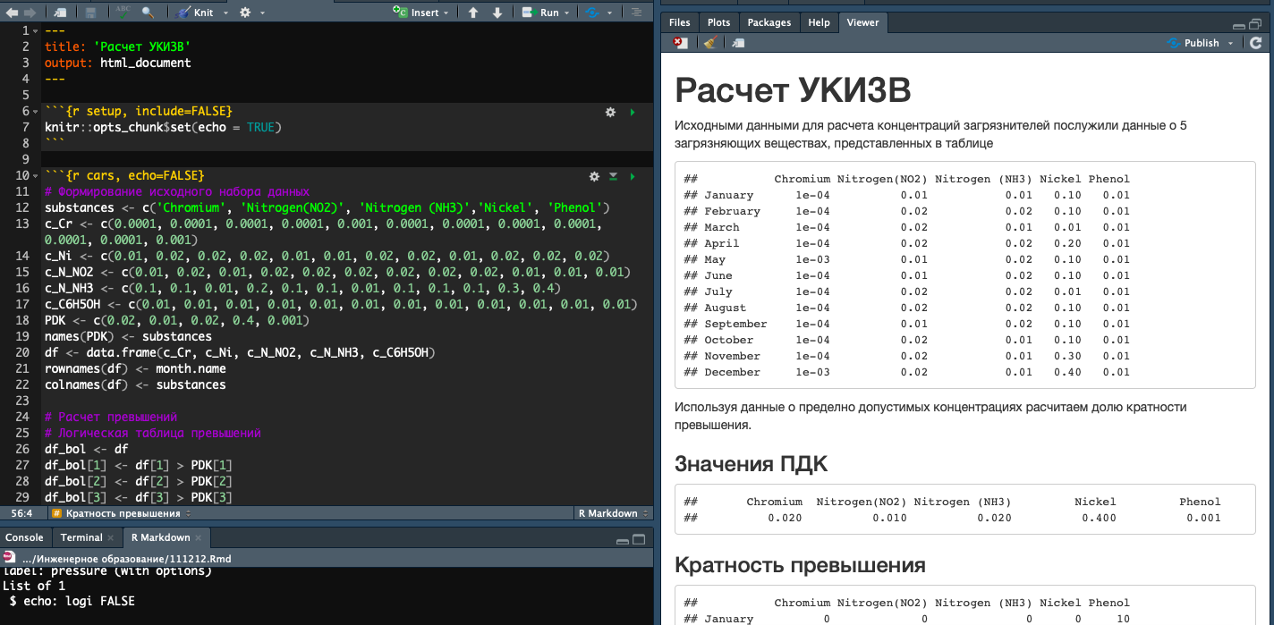
Пример создания R Markdown документа

